Slide 1
Stazione Mario Zucchelli

Slide 2
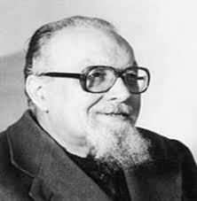
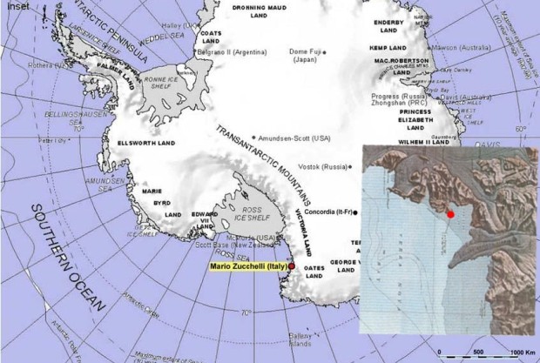
La stazione Mario Zucchelli, prima conosciuta come Baia Terra Novas, è una base scientifica italiana in Antartide ed operativa dal 1985. È situata in una zona extraterritoriale. Il primo tentativo di aprire una base permanente in Antartide per ospitarvi una missione scientifica italiana risale agli anni 1958-1959, quando l'idea fu promossa da Silvio Zavatti. Si trova sopra una roccia granita, nella costa di Scott, vicino alla Tethys Bay. Copre una grande superficie a cui, oltre a magazzini, laboratori, impianti, servizi e alloggi, si aggiungono varie unità satelliti dislocate su un'area urbanizzata.
Nel 2004 è stata intitolata all' ingegnere, che è stato alla guida del progetto Antartide dell'Agenzia nazionale per le nuove tecnologie, l'energia e lo sviluppo
economico sostenibile; deceduto il 24 ottobre 2003.

Slide 3
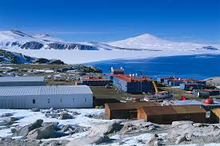
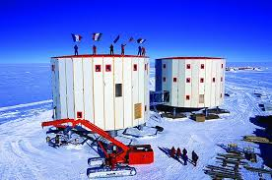
ATTIVITÀ
La base è operativa durante i mesi primaverili ed estivi dell'emisfero australe (ottobre - febbraio), e rappresenta l'asse funzionale di tutte le attività di ricerca scientifica italiana in Antartide (PNRA, Programma Nazionale Ricerche in Antartide): attività scientifiche principali, sostegno logistico alla base italo-francese Concordia - Dome C, base di supporto per la nave oceanografica antartica Italica, punto di partenza delle traverse (attraversate logistiche del continente antartico, su mezzi cingolati, per il trasporto di materiali pesanti) e di coordinamenti dei campi remoti di rilevamento italiani. Il 2016, è arrivata ad ospitare 31 spedizioni scientifiche (1985-2016), che negli ultimi anni hanno raggiunto una media di 250-300 ricercatori all'anno (solitamente suddivisi in tre periodi di permanenza di circa 40 giorni l'uno).

Slide 4
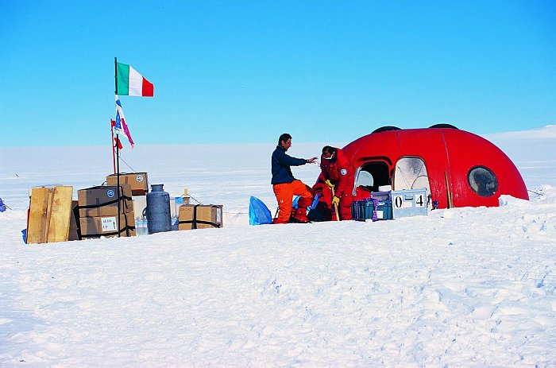
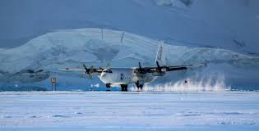
IRRAGGIAMENTO SOLARE
Dato il posizionamento tra il polo sud e il circolo polare antartico, la stazione zucchelli sperimenta i fenomeni del sole di mezzanotte (circa tra novembre e febbraio, con culmine al solstizio di dicembre) e della notte polare (circa tra maggio e agosto, con culmine al solstizio di giugno); la massima oscurità al mezzogiorno locale - durante il periodo in cui il sole resta sotto l'orizzonte anche durante tutte le ore diurne - è comunque quella del crepuscolo nautico, trovandosi la stazione più vicina al circolo polare che al polo.

Slide 5
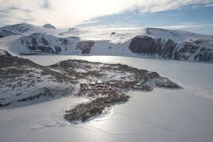
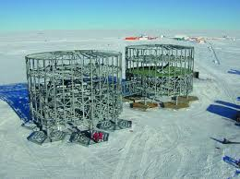
La stazione è utilizzata per le seguenti funzioni:
- alloggio durante le spedizioni estive (circa 80 persone),
- Supporto logistico ai ricercatori che operano in campi remoti o sono in transito verso concordia,
- Attività di laboratorio (chimica, biologia, geologia, elettronica; c’è una sala calcolo e un acquario)

Slide 6
STAZIONE CONCORDIA

Slide 7
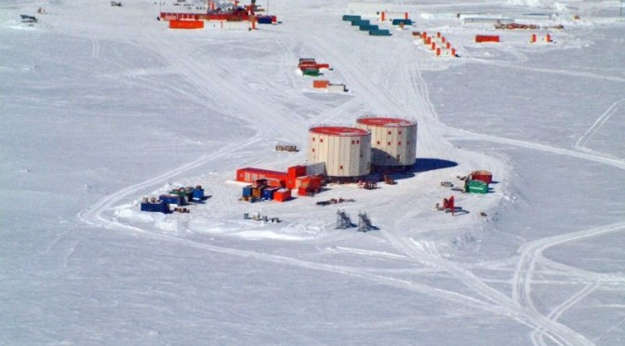
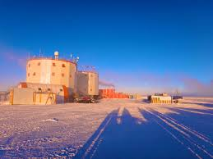
Concordia è una base di ricerca permanente franco-italiana situata in Antartide.
La stazione principale (la stazione invernale) è costituita da due edifici cilindrici, con strutture portanti in carpenteria metallica rivestite da pannelli altamente isolanti in grado di resistere al freddo estremo. Un edificio è dedicato alle attività cosiddette "silenziose" (laboratori, alloggi del personale, infermeria, sala radio, stazione meteorologica), mentre l'altro alle attività "rumorose": sala riunioni, uffici, sala mensa, biblioteca, palestra, sala tv, magazzini e supporto logistico.

Slide 8
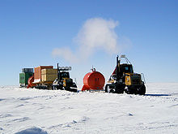
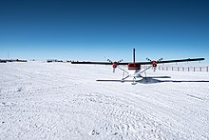
Il collegamento della base vengono assicurati da diversi mezzi di trasporto, sia aerei sia terrestri.
Gran parte del materiale viene trasportato da tre convogli organizzati durante la campagna estiva. Tipicamente un convoglio è costituito da due gatti delle nevi e da 6-8 trattori cingolati. L'equipaggio è costituito da 8-10 uomini che dormono all'interno di due roulotte. Durante il viaggio di ritorno si trasportano rifiuti, ma anche strumenti e materiali che devono ritornare in Europa. In ragioni delle condizioni climatiche, particolarmente difficili, il tragitto viene predisposto facendo utilizzo di immagini satellitari.

